Slide 1
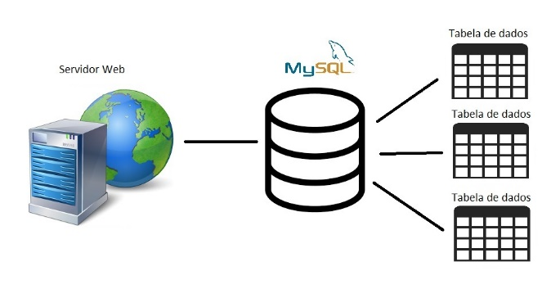
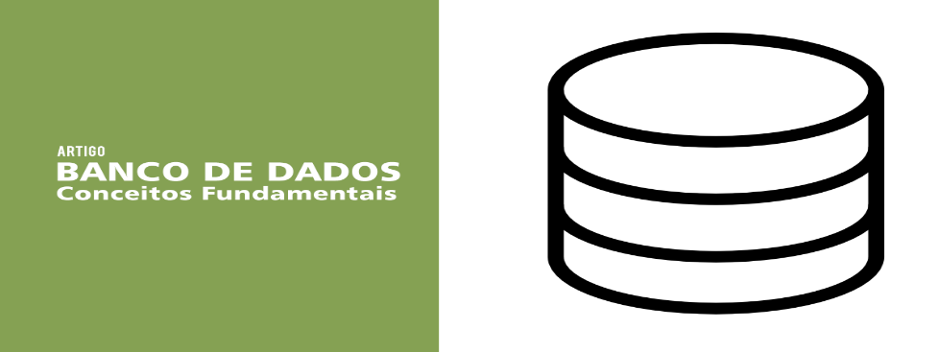
Banco de Dados –I
Prof. Carlos Alberto

Slide 2
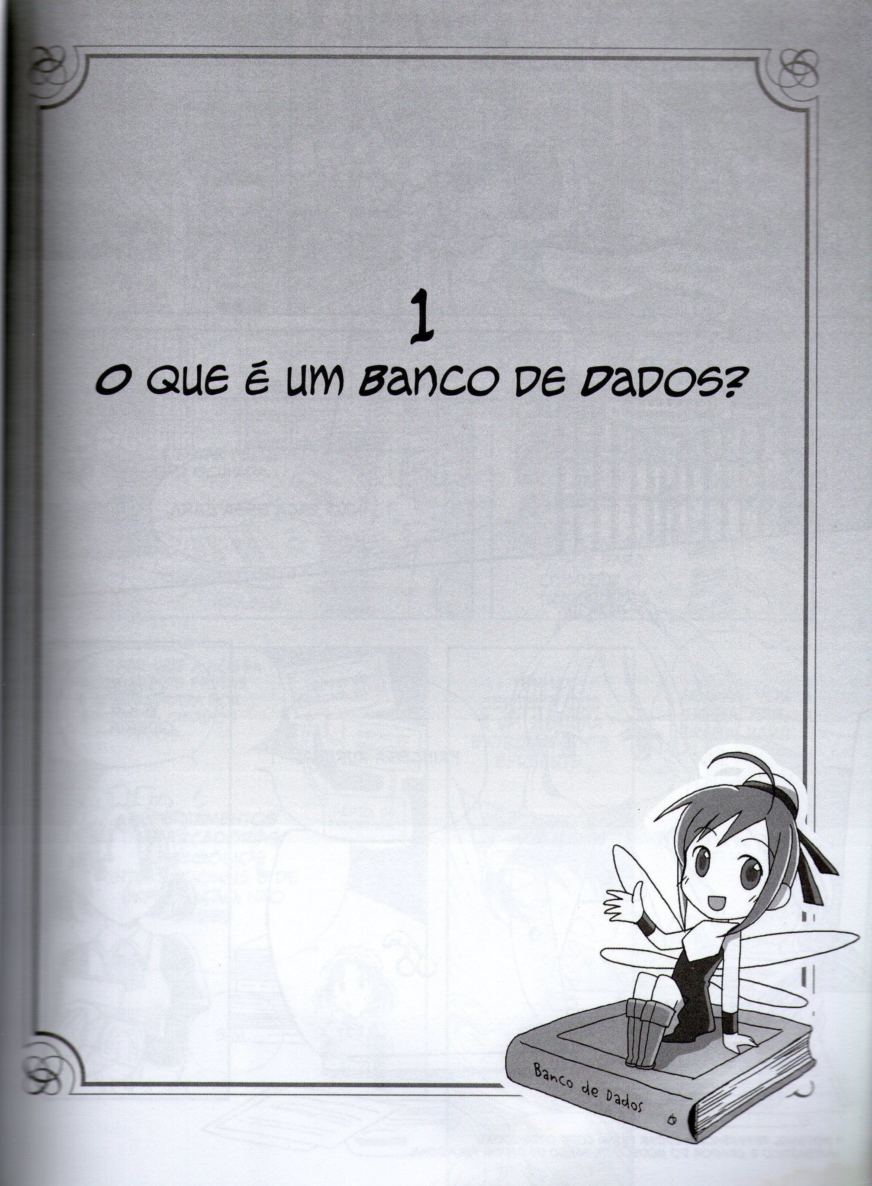

Slide 3
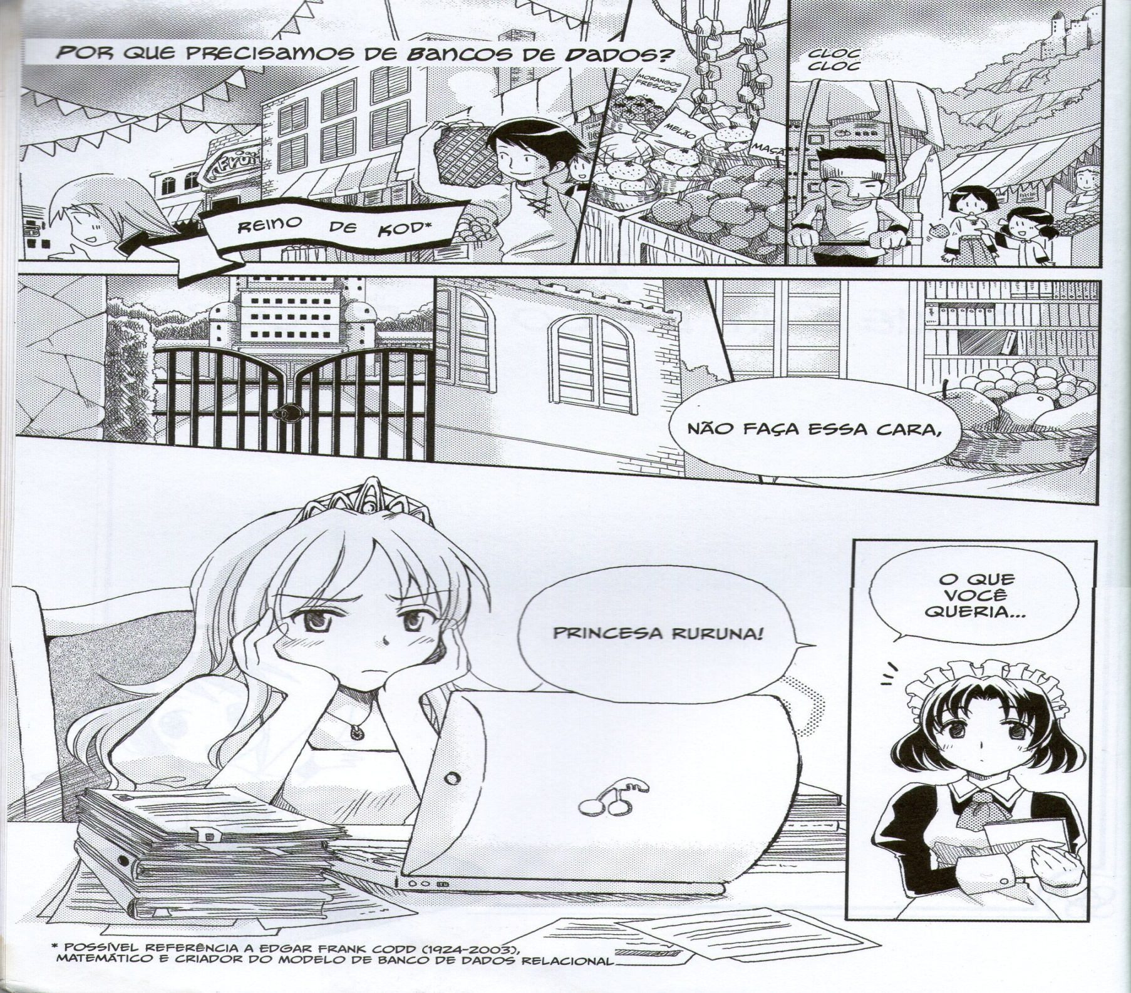

Slide 4
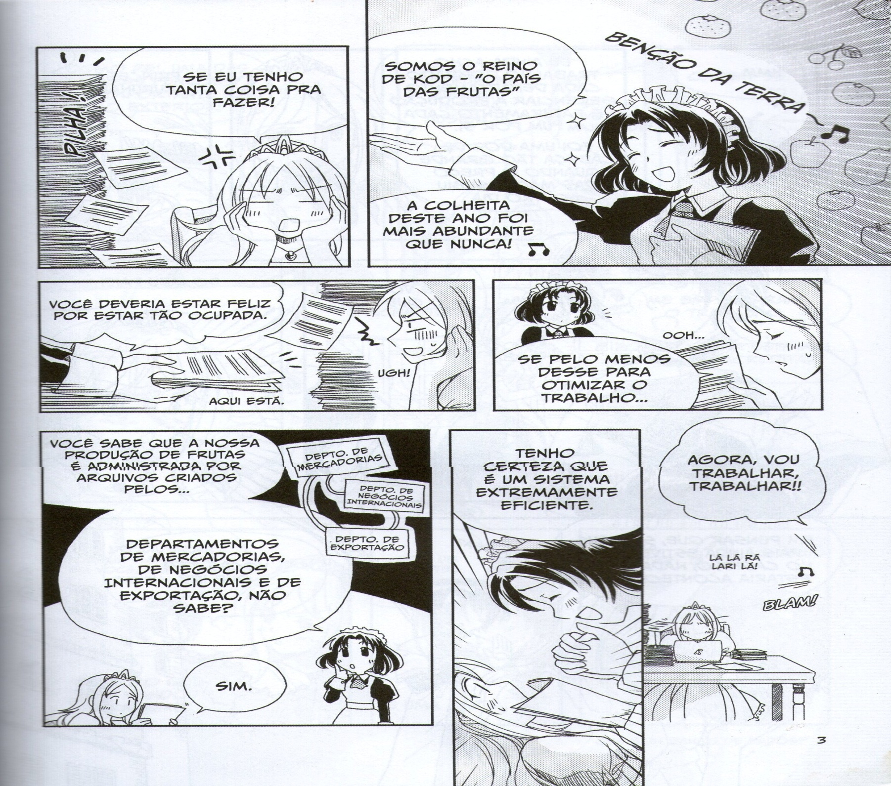

Slide 5
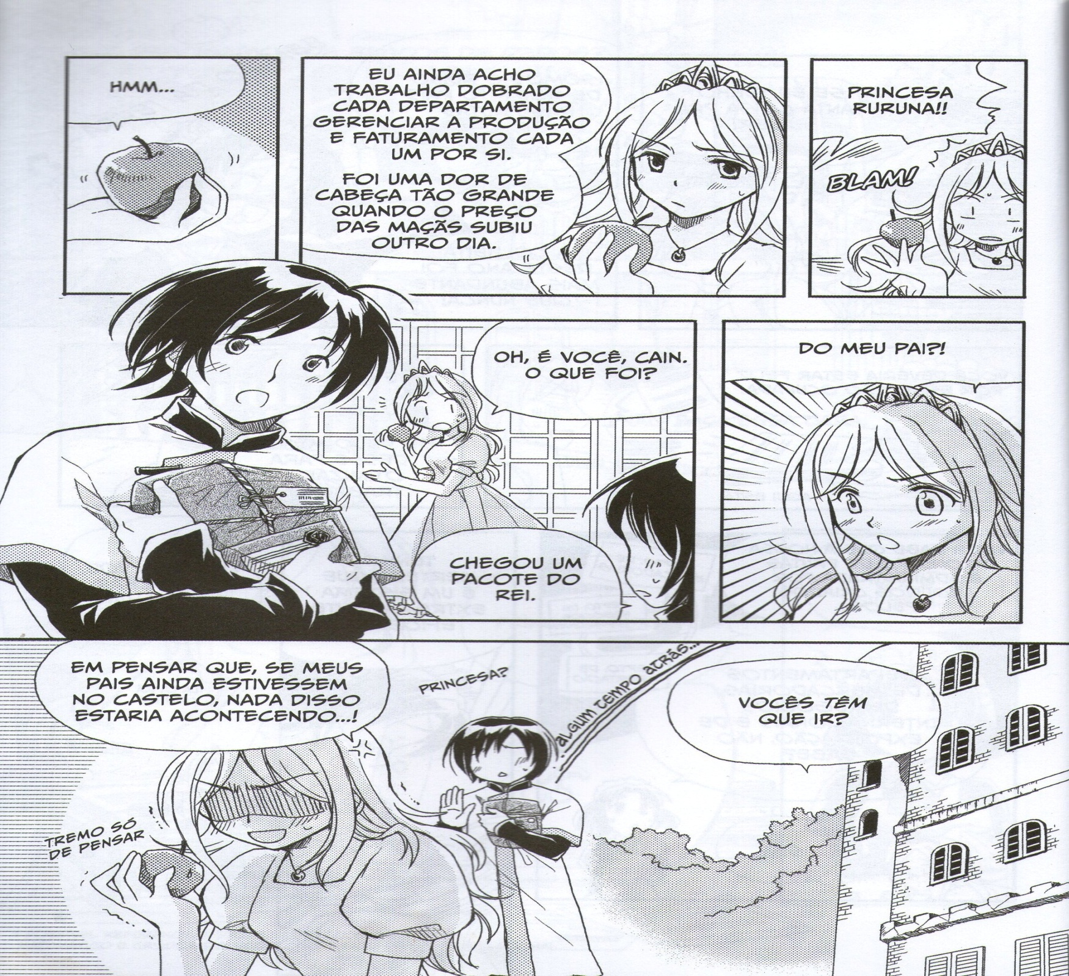

Slide 6
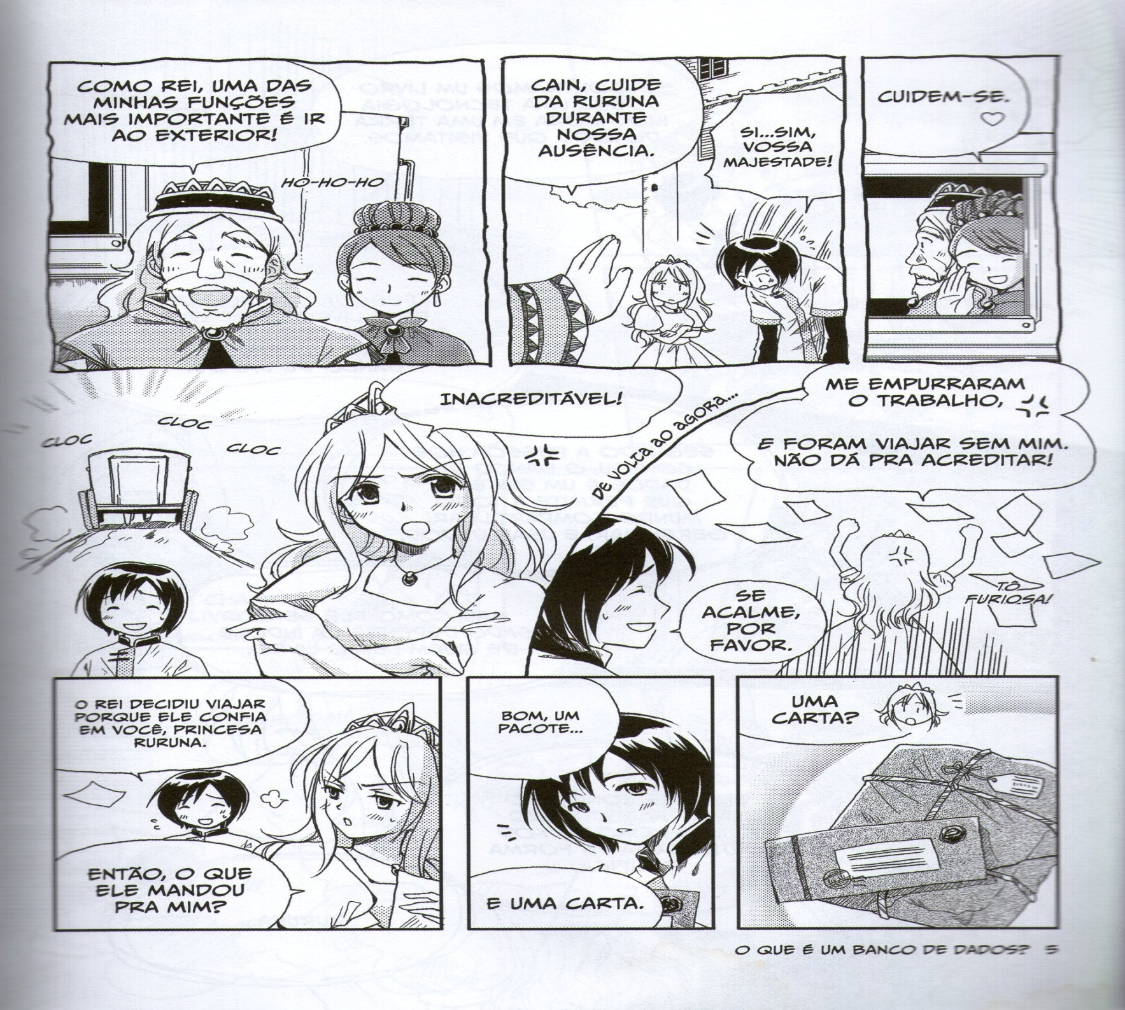

Slide 7
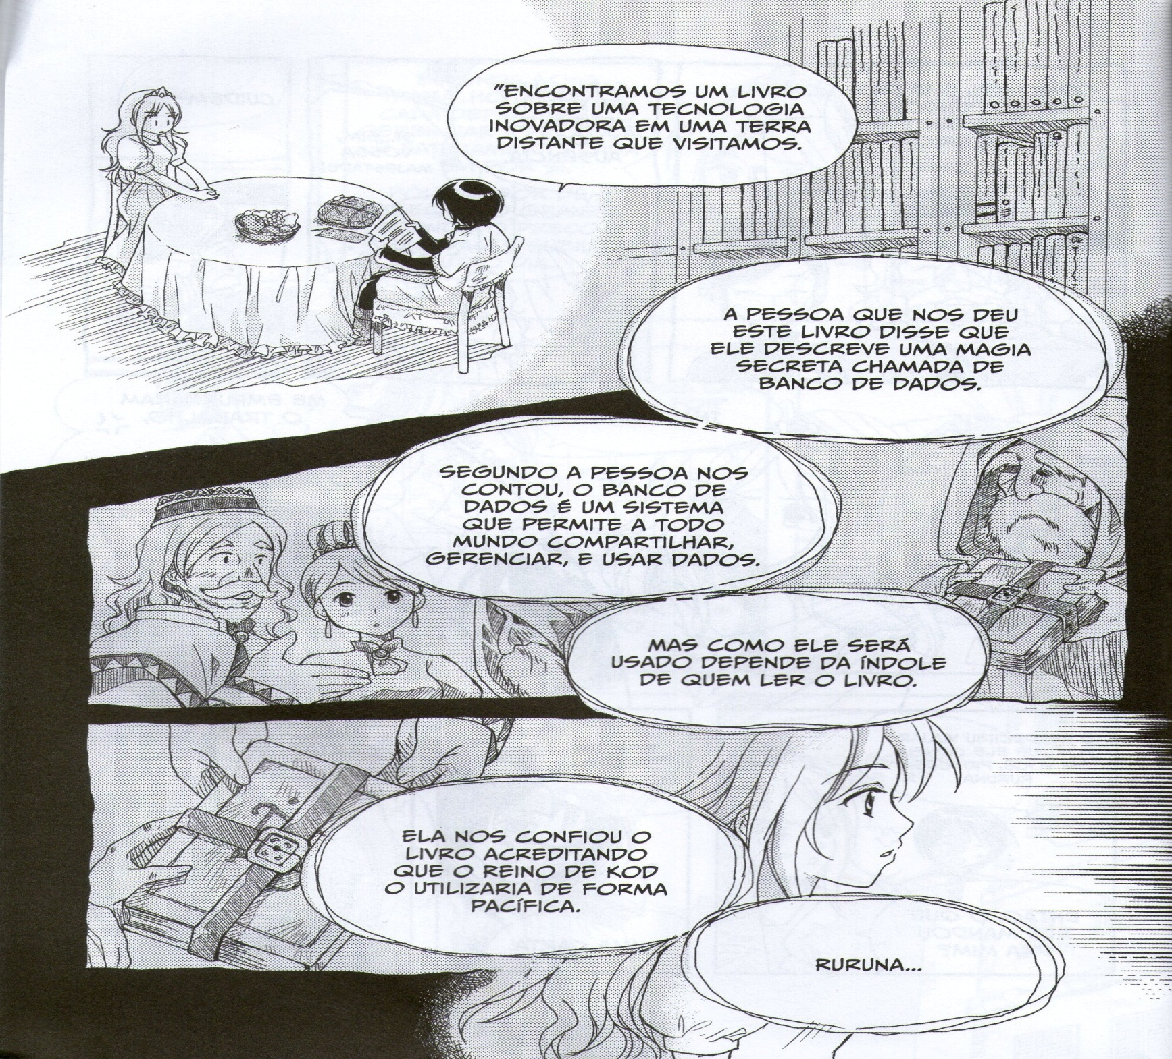

Slide 8
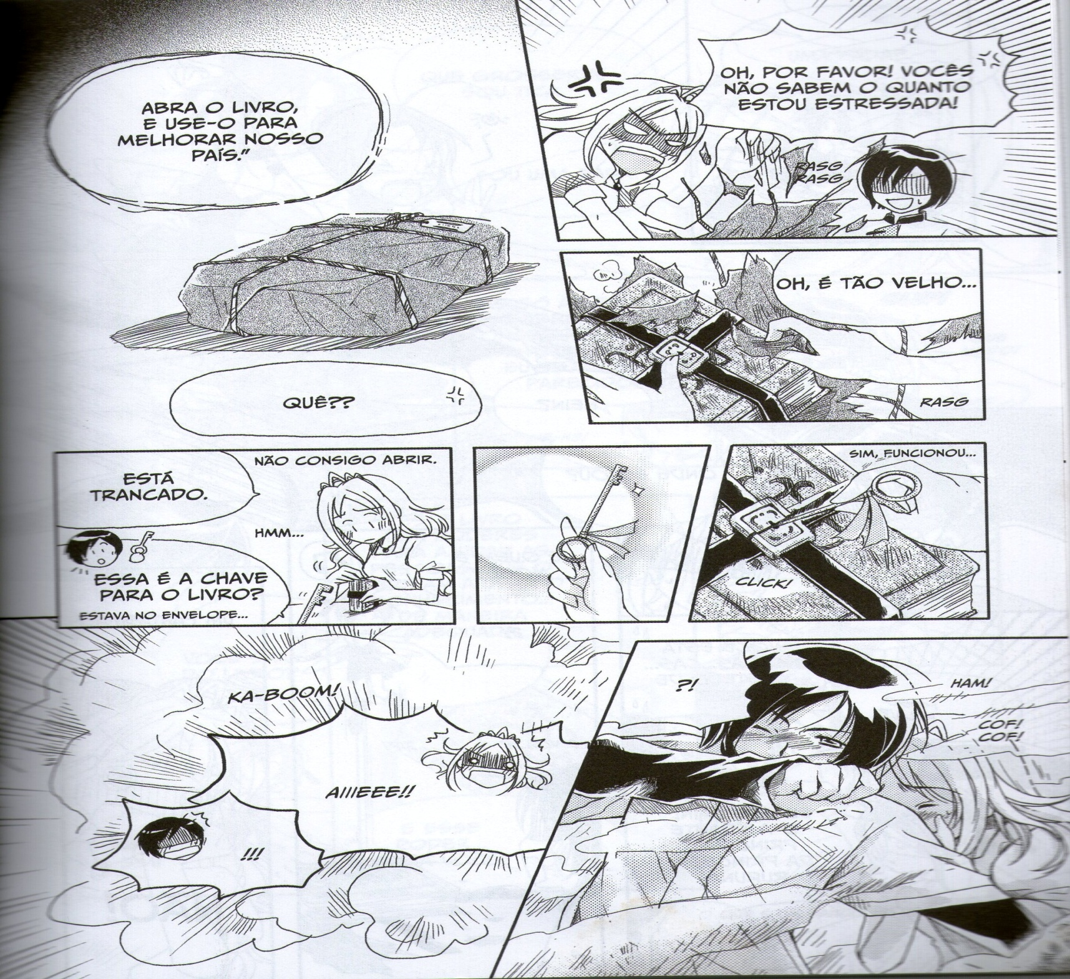

Slide 9
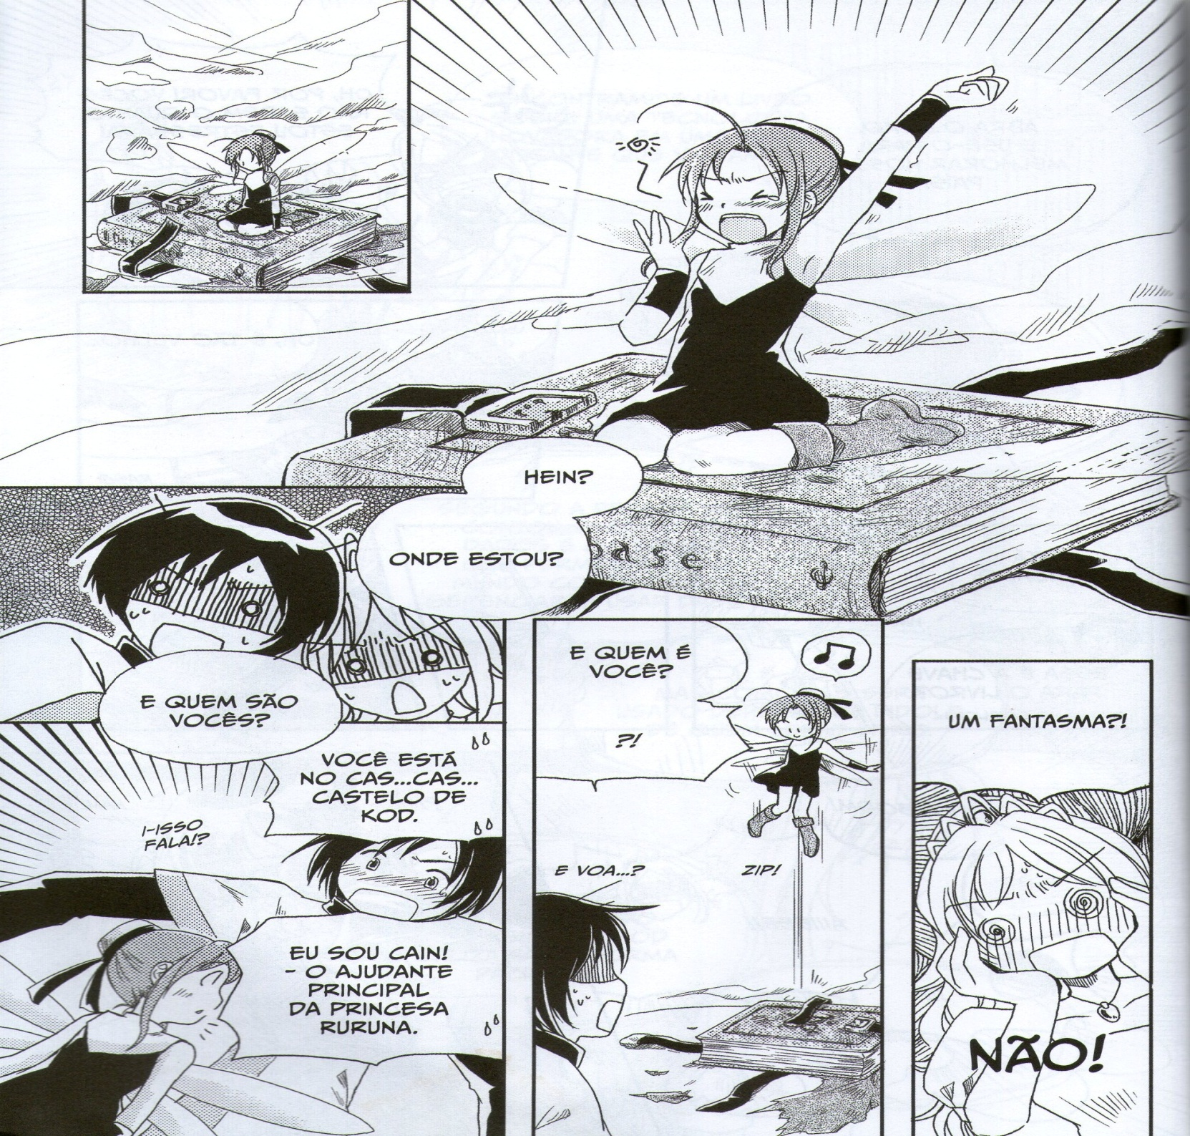

Slide 10
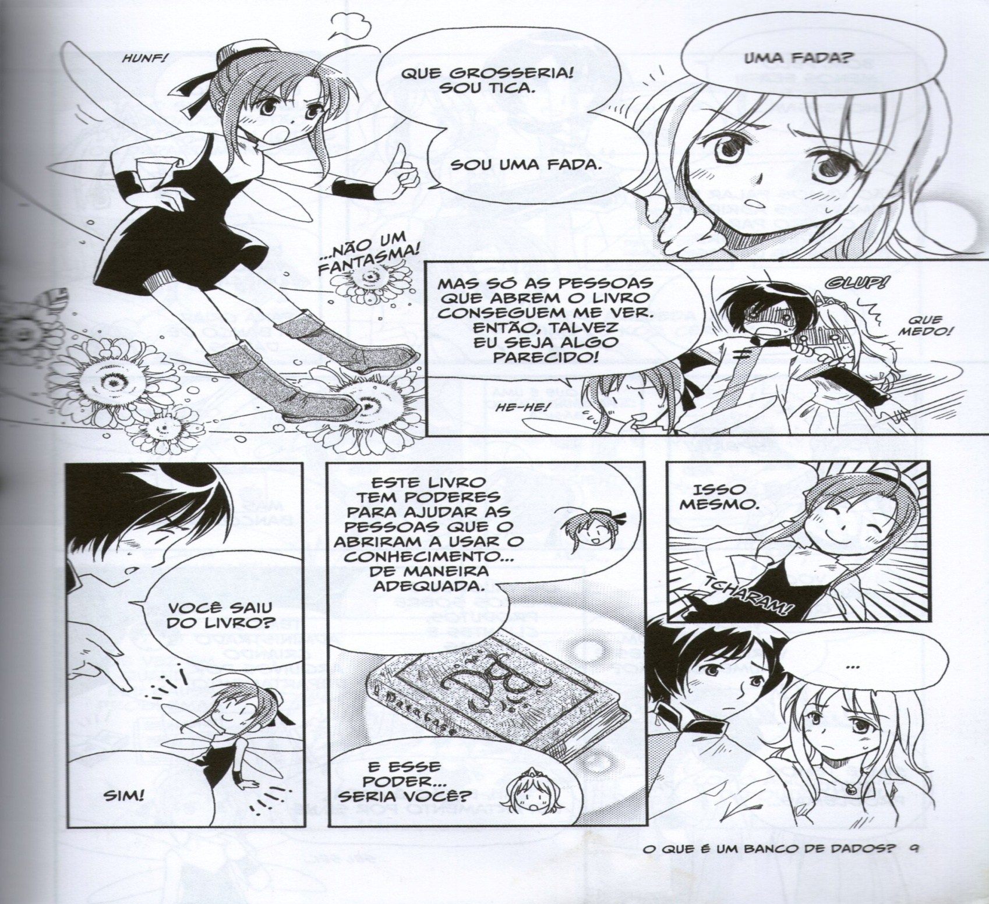

Slide 11
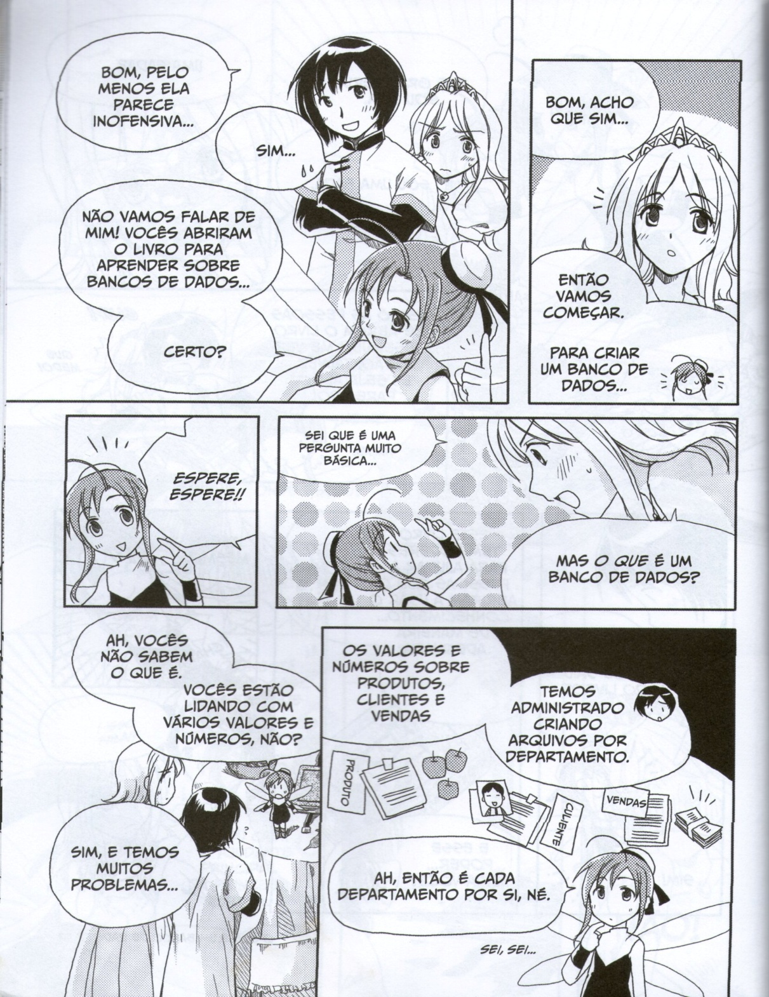

Slide 12
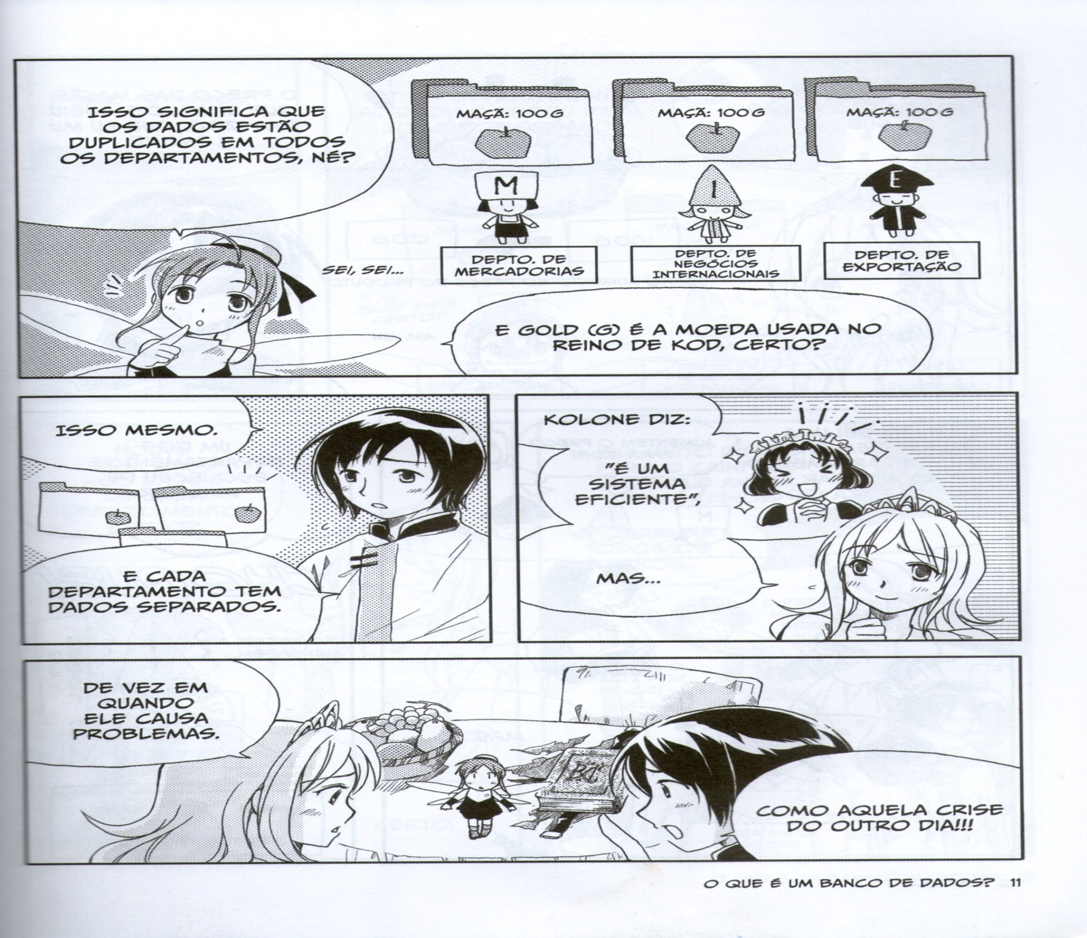

Slide 13
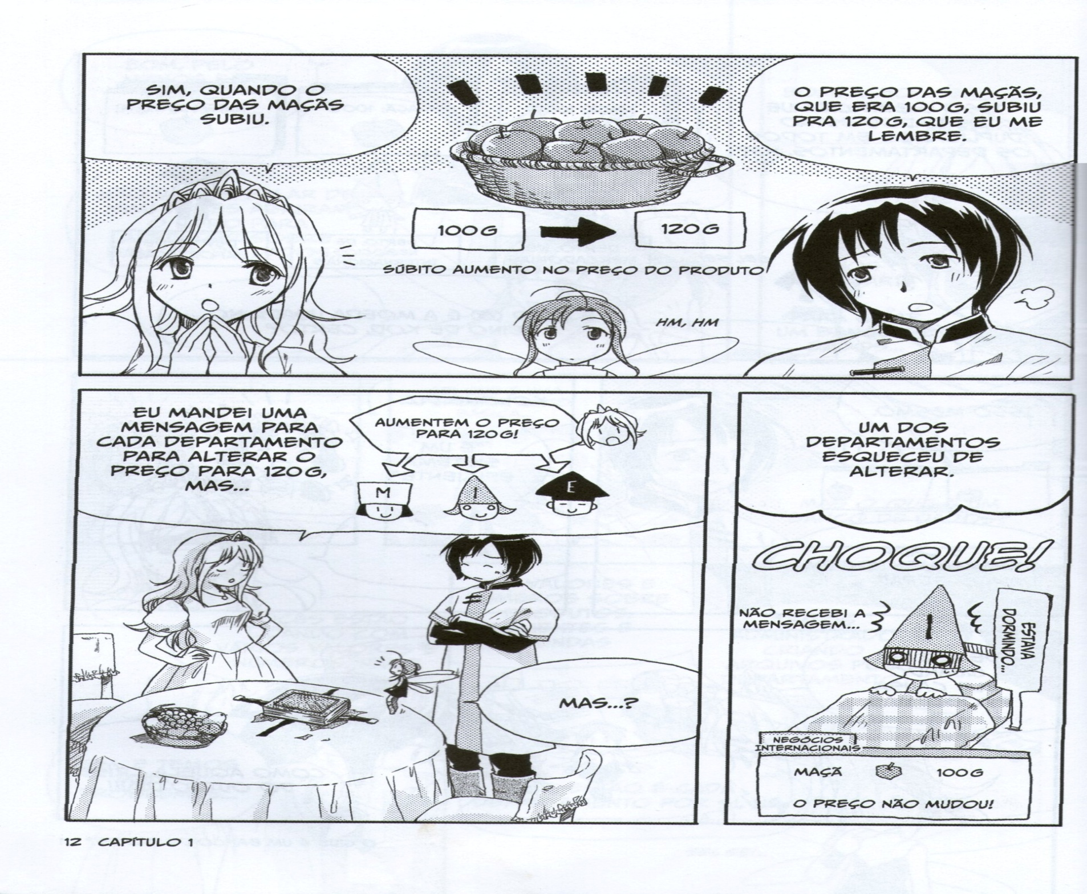

Slide 14
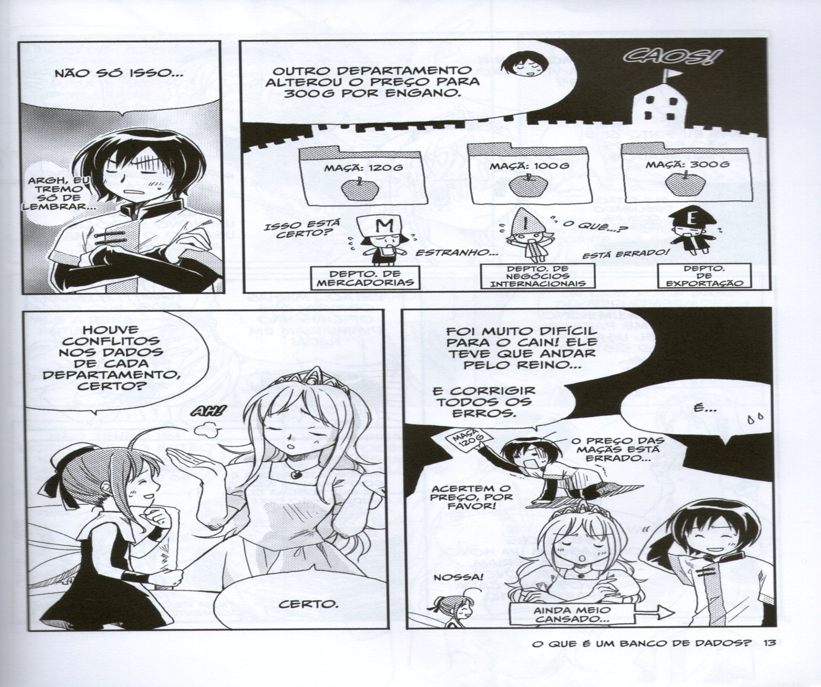

Slide 15
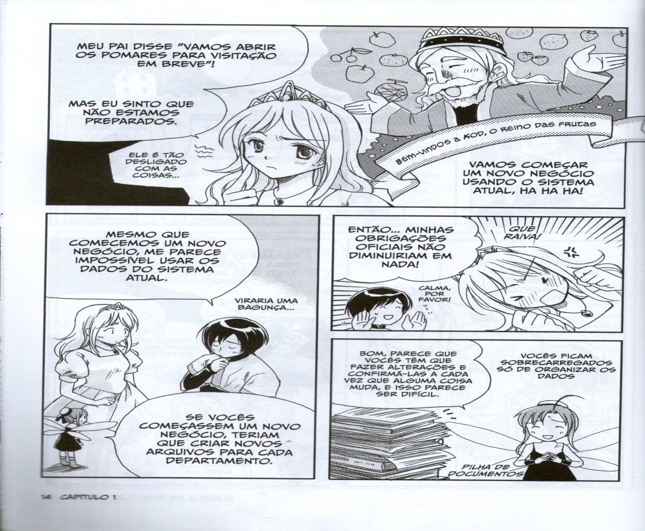

Slide 16
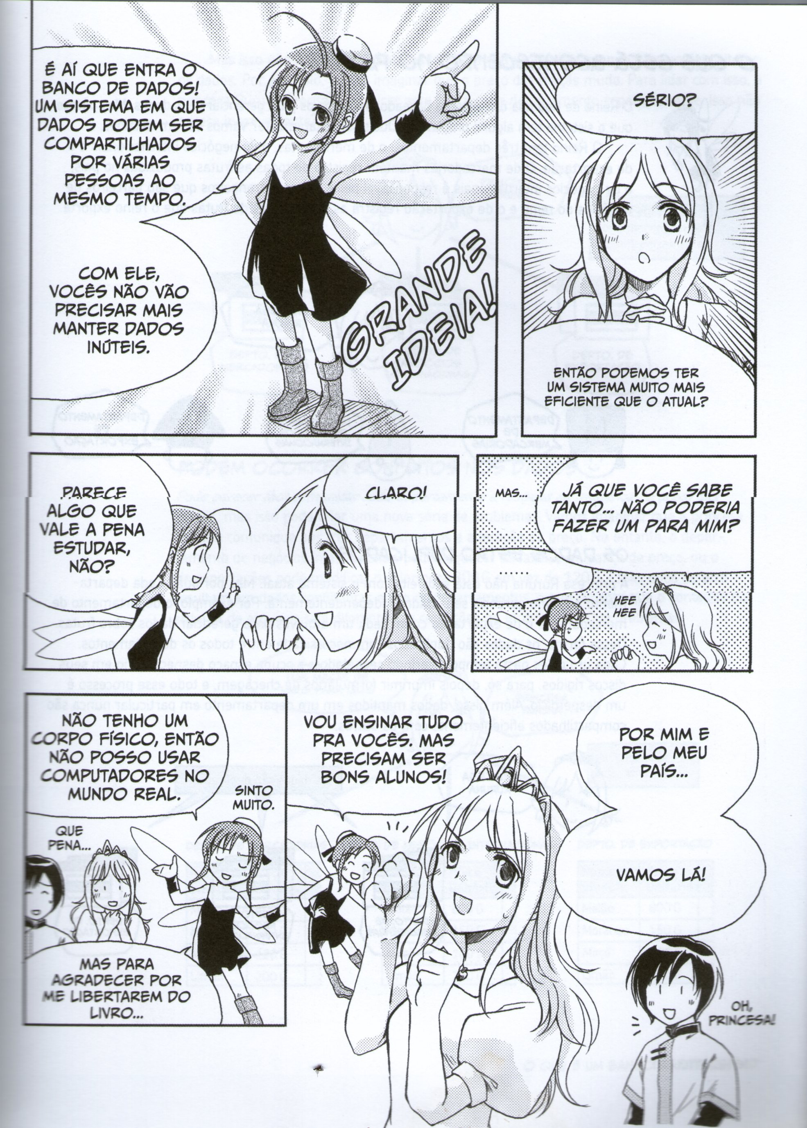

Slide 17
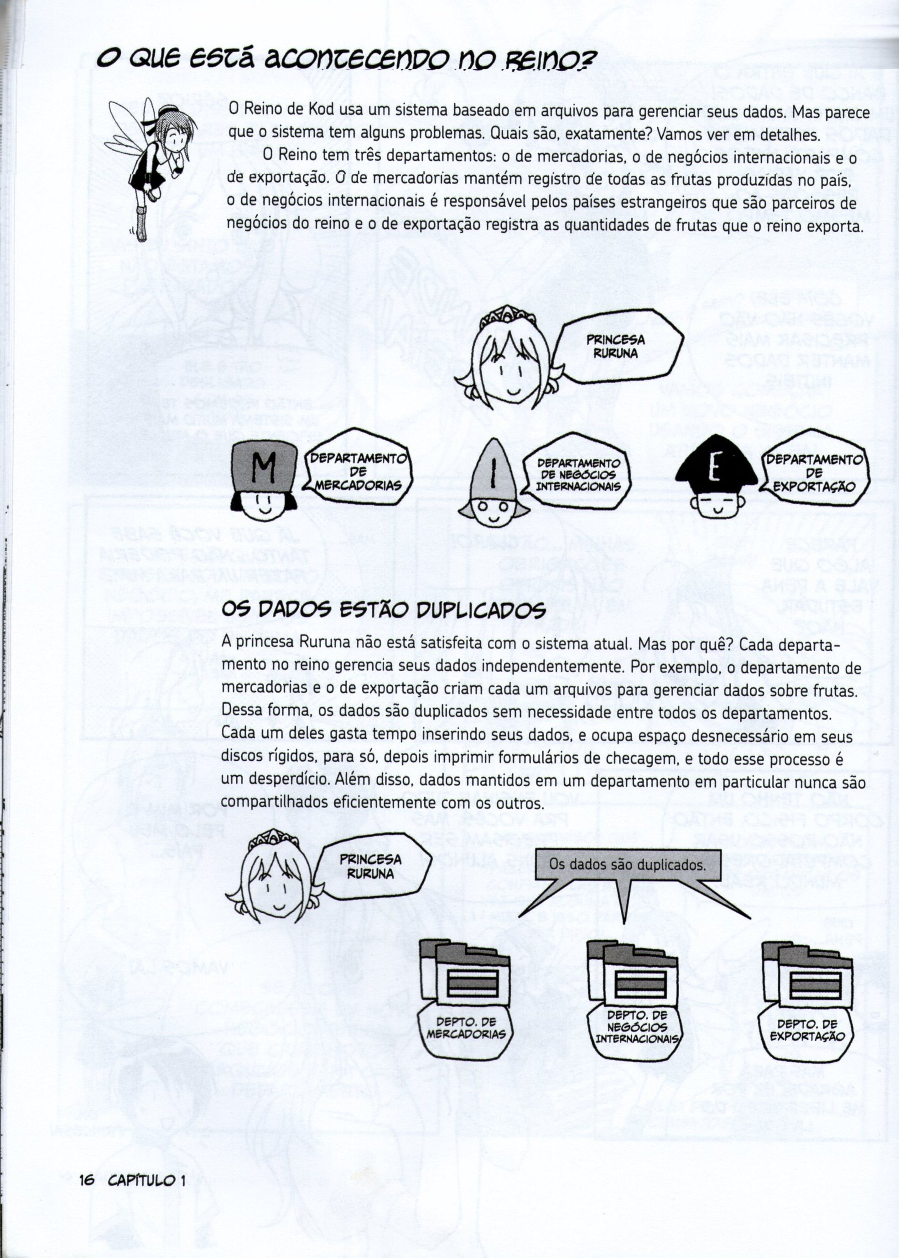

Slide 19
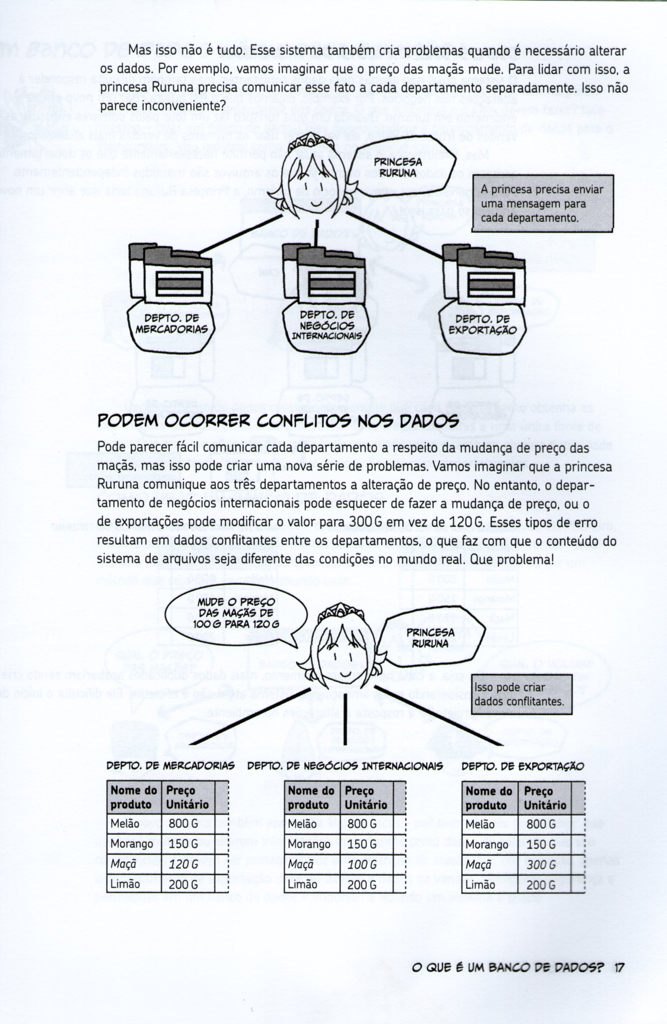

Slide 21
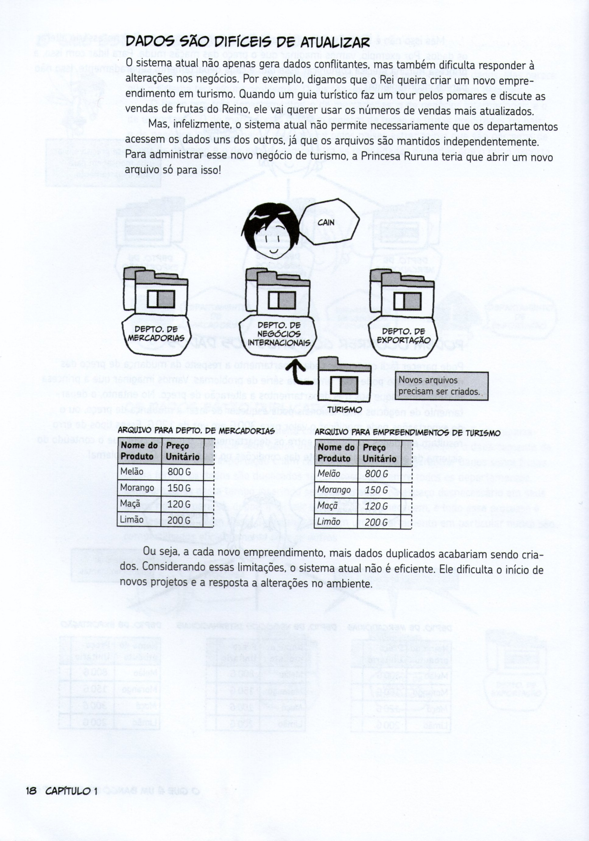

Slide 22
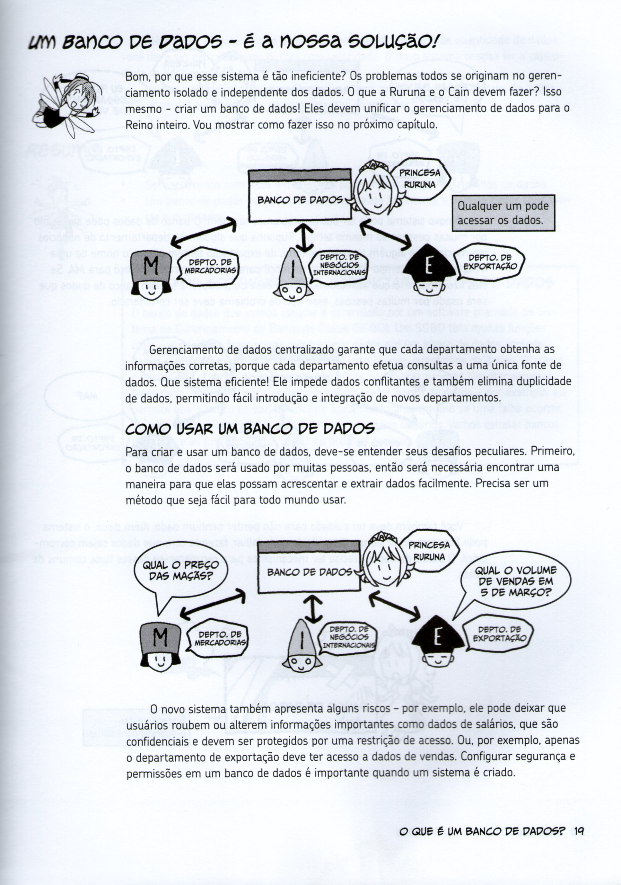

Slide 24
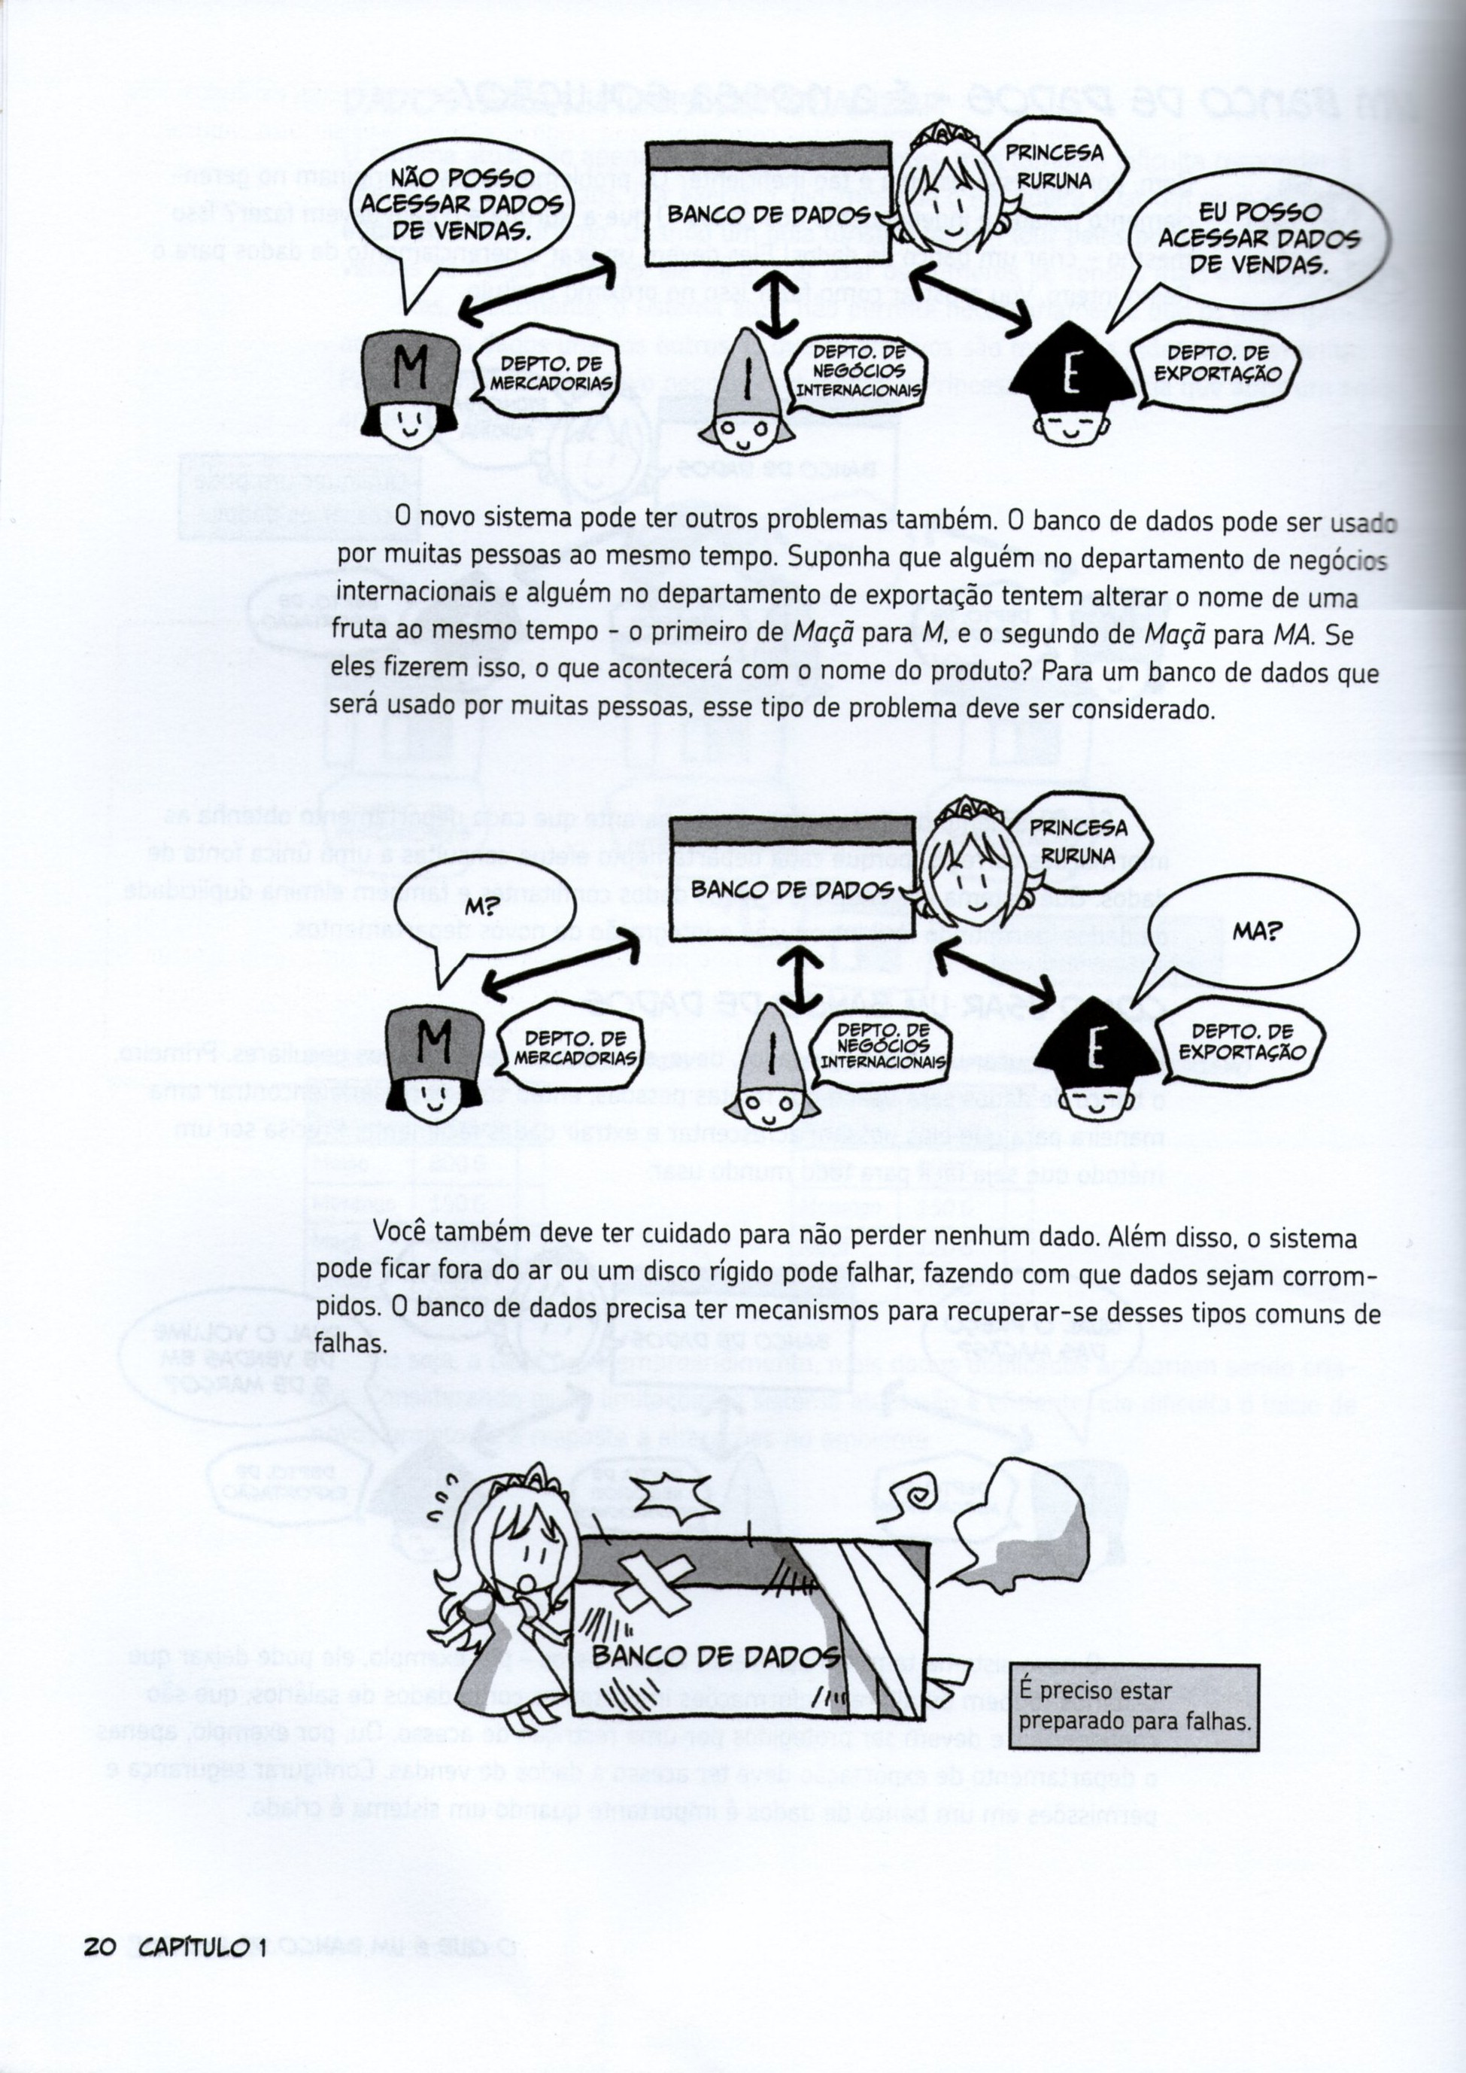

Slide 26
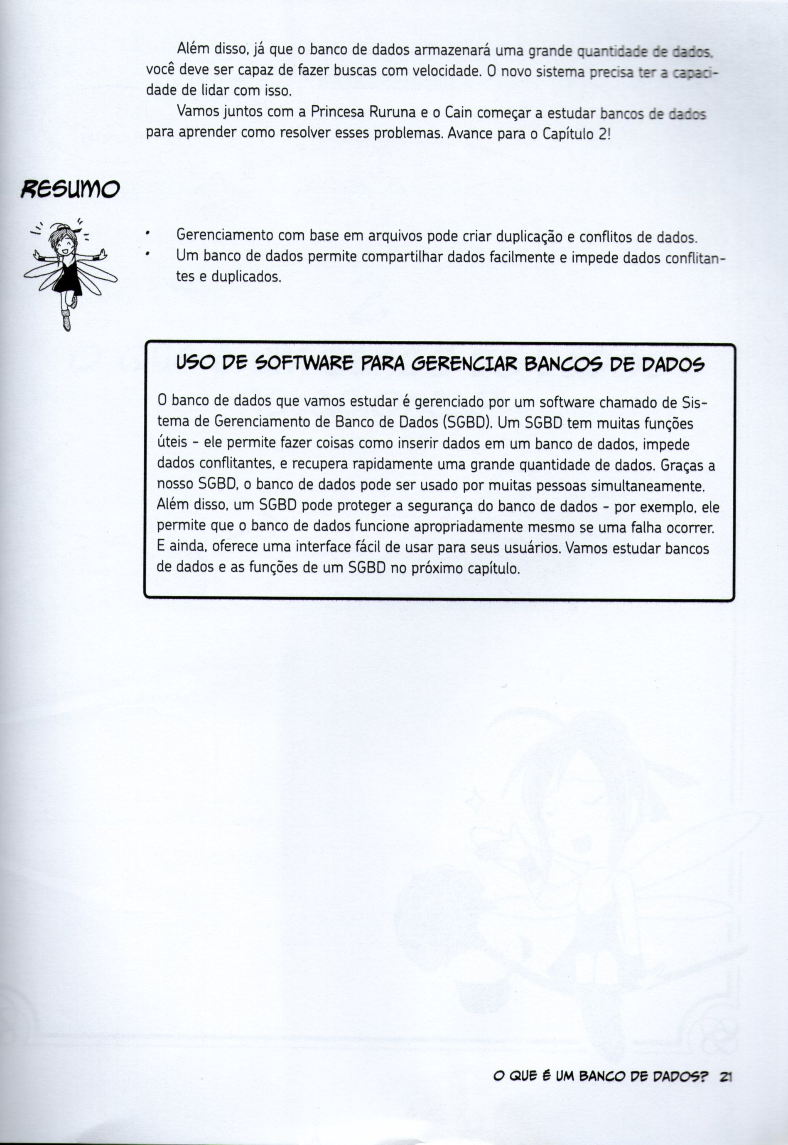

Slide 27
Questionário
Quais os motivos apresentados na descrição do problema justificam a criação de um Banco de Dados?
Qual a diferença entre utilizar um Banco de Dados ou um Sistema de Gerenciamento de Banco de Dados para a solução da situação abordada?
Qual o modelo de Banco de Dados mais indicado para solucionar o problema do Reino de Kod? Justifique sua resposta.
Quais informações seriam gerenciadas pelo Banco de Dados projetado para o Reino de Kod?
Quais as observações foram abordadas que justificam a necessidade de restrições ao acesso e à manipulação de algumas informações?

